Slide 1
위, 대장 내시경 영상 자동 분류 시스템
종합 설계 프로젝트2 3팀
메디알 테크놀로지 권광일 이사
김상민 이창환 임준성 황지욱

Slide 2
CONTENTS
01
요구사항 분석 및 정의
02
설계 내용
03
진행 상황
04
이슈사항 및 해결방안
05
향후 일정

Slide 3
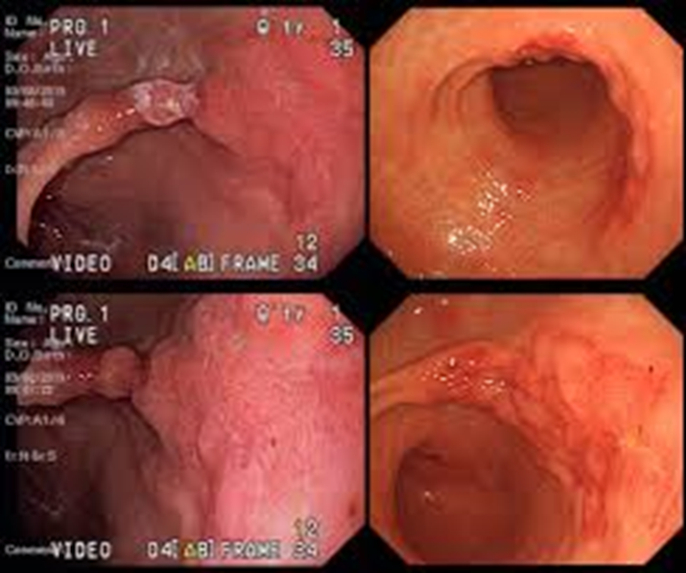
01
요구사항 분석 및 정의
수행배경
환자가 내시경 결과에 대한 설명을 들을 때
현재 사용중인 자료 만으로는 이해하기 어렵다
장기 하나에도 여러 부위들로 나뉘어져 있고 용어도 복잡하다
환자의 이해를 돕고 의사의 설명을 도와줄 수 있는 SW를 AI기술을 활용해 개발하면 좋을 것 같다는 생각이 들었다

Slide 4
01
요구사항 분석 및 정의
요구사항 분석
01
부위별 사진 자동 분류
02
현재 부위실시간 표시
03
이상유무 발생 체크
04
자동 촬영 및 경고
…………………………
…………………………
…………………………
…………………………
실시간 영상에서
사진을 캡쳐 하였을 때
부위별로 자동 분류
분류된 사진의
위치가 어디인지
환자에게 명시
현재 영상 또는 사진에서
이상 유무 판단 후
이상 부위를 표시
촬영 하지 않은
부분이 있을 경우
경고 알람

Slide 5



02
설계 내용
Structure Design
Image Processing
Application
Deep Learning
OpenCV
C#
YOLO v3
…………………………
…………………………
…………………………
이미지 처리
SW 개발 언어
객체 탐지 모델

Slide 6









02
설계 내용
UI Design
부위
부위 1
정확도
정확도
정확도
정확도
정확도
부위 2
정확도
정확도
정확도
정확도
정확도
부위 3
정확도
정확도
정확도
정확도
정확도

Slide 7




02
설계 내용
UI Design
위 부위

Slide 8
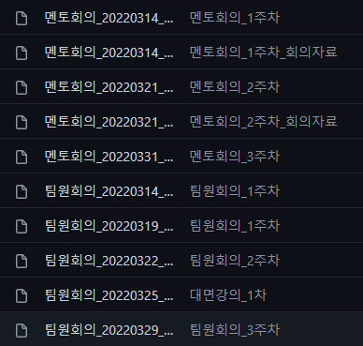
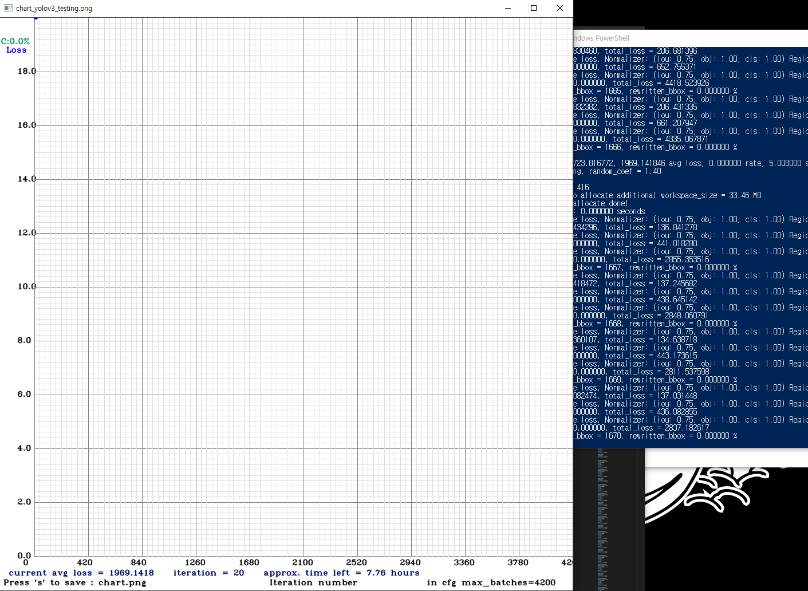
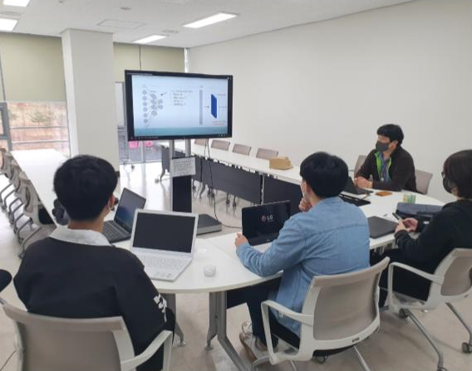
03
진행 상황
Study
최소 주 1회 멘토 • 팀원 회의
공부내용 및 진행상황 공유
Yolov3 custom data training
C# 기초문법 강의
(멘토님 강의)

Slide 9
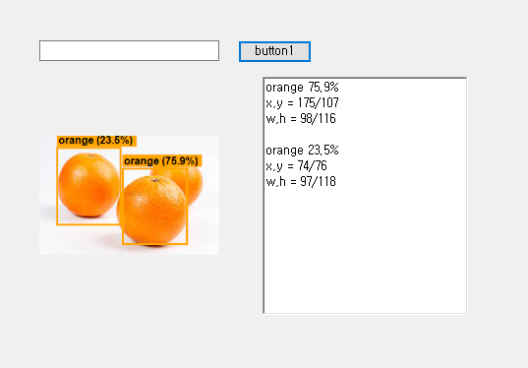
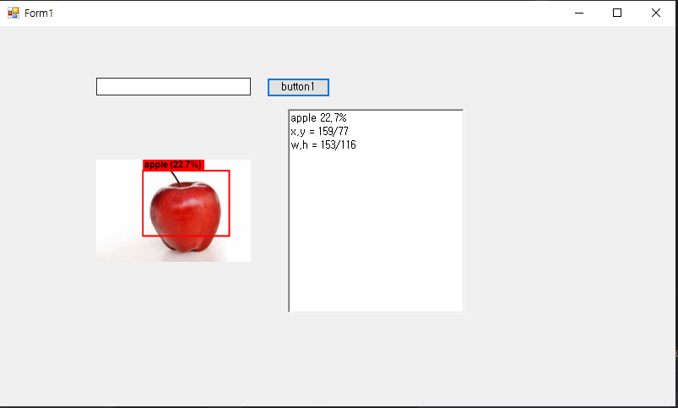
03
진행 상황
Mini Project
Class 2개, labelling image 20장
C#의 winform을 이용해 data 출력

Slide 10



04
이슈사항 및 해결방안
환경설정 -> CMake 사용
정확도 향상 -> 여러가지 시도 예정
테스팅에 대한 어려움 -> 영상으로 대체

Slide 11
05
향후 일정

Slide 12
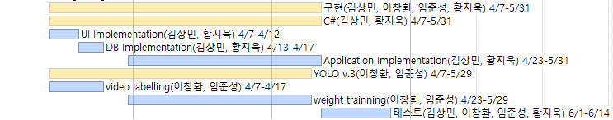
05
향후 일정
Gantt Chart
Data labelling
Data training
Application 구현
Testing

Slide 13
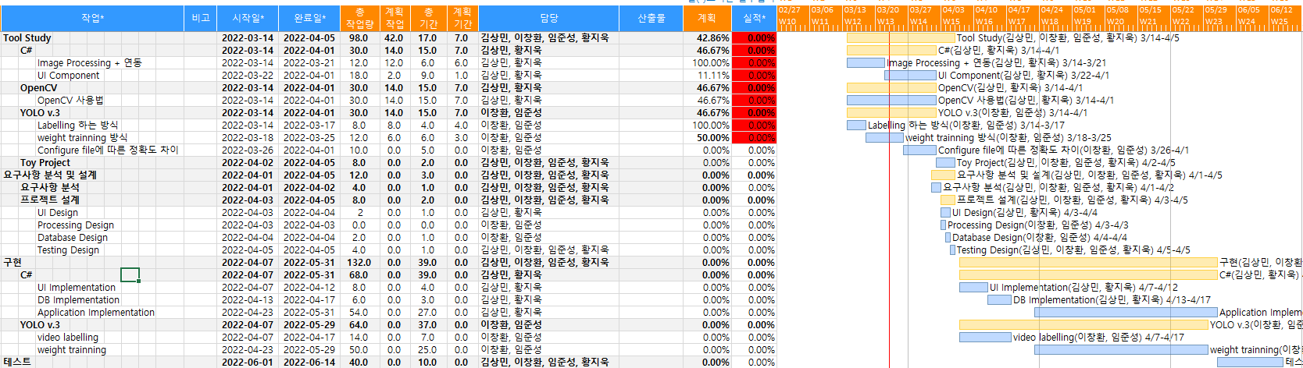
05
향후 일정
Gantt Chart

Slide 14
Q & A

Slide 15
THANK YOU -
경청해주셔서 감사합니다.

Slide 16
02
두 번째 소제목을 입력해주세요
소제목에 대한 설명을 간략히 적어주세요

Slide 17

텍스트를
입력하세요
이미지에 대한 설명을 입력하는 공간입니다.
이미지에 대한 설명을 입력하는 공간입니다.
이미지에 대한 설명을 입력하는 공간입니다.

Slide 18
01
요구사항 분석 및 정의
01
입력하세요
02
입력하세요
03
입력하세요
…………………………
…………………………
…………………………
간략한 설명 입력하세요
간략한 설명 입력하세요
간략한 설명 입력하세요
간략한 설명 입력하세요
간략한 설명 입력하세요
간략한 설명 입력하세요
간략한 설명 입력하세요
간략한 설명 입력하세요
간략한 설명 입력하세요
간략한 설명 입력하세요
간략한 설명 입력하세요
간략한 설명 입력하세요

